Slide 1





Slide 2





بحران کرونا،
افزایش گرایشات منجی گرایانه و وظایف مومنان

Slide 3
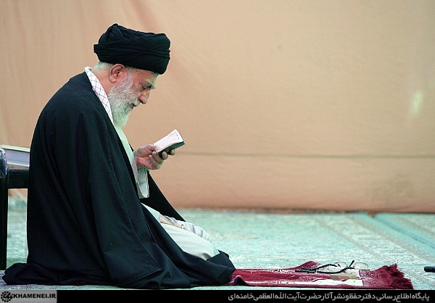
مقام معظم رهبری(مدظله‌العالی):
« شاید در تاریخ بشر کمتر دوره‌ای اتّفاق افتاده باشد که آحاد بشری، جامعه‌ی بشری در همه جای عالَم، به قدر امروز احساس نیاز به یک منجی داشته باشند - چه نخبگان که آگاهانه این نیاز را احساس می‌کنند، چه بسیاری از مردم که احساس نیاز می‌کنند ولی در ناخودآگاهِ خودشان- احساس نیاز به یک منجی، احساس نیاز به مهدی، احساس نیاز به یک دست قدرت الهی، احساس نیاز به یک امامت معصوم، احساس نیاز به عصمت، به هدایت الهی؛ در کمتر دوره‌ای از تاریخ، انسان این همه احساس نیاز به این حقیقت والا سراغ دارد.»
(21/1/1399)

Slide 4



مقدمه
مرور در تاریخ، این نکته را مورد تأکید قرار می‌دهد که عقیده به ظهور یک رهبر مقتدر الهی و آمدن مصلحی در آخرالزمان به نام منجی موعود جهانی به قدری اصیل و ریشه‌دار است که در اعماق دل ملت ها و پیروان همه ادیان و تمام اقوام و ملل جهان جا گرفته، به طوری که در طول تاریخ بشریت، انسانها در فراز و نشیب‌های زندگی، با یادآوری ظهور چنین رهبر مقتدری، پیوسته خود را از یأس و ناامیدی نجات داده و در انتظار آن مصلح موعود جهانی در پایان جهان لحظه ‌شماری می‌کنند. بنابراین در بین ادیان مختلف این مسئله مشترک است که پیش از آمدن موعود تحولاتی در دنیا رخ می‌دهد. لذا در شرایط کنونی نیز که دنیا با شیوع بحران و بیماری عالَم گیر کرونا مواجه شده، به نظر می رسد گرایشات منجی­گرایانه و احساس نیاز به منجی موعود در مردم جهان با ادیان و تفکرات مختلف رشد و رواج بیشتری نسبت به قبل یافته و به این سوال و اندیشه جدی مجال بروز داده است که؛‌ آیا آمدن منجی موعود نزدیک است؟

Slide 5
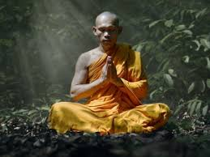
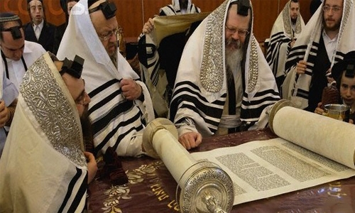
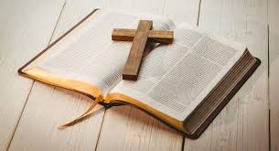
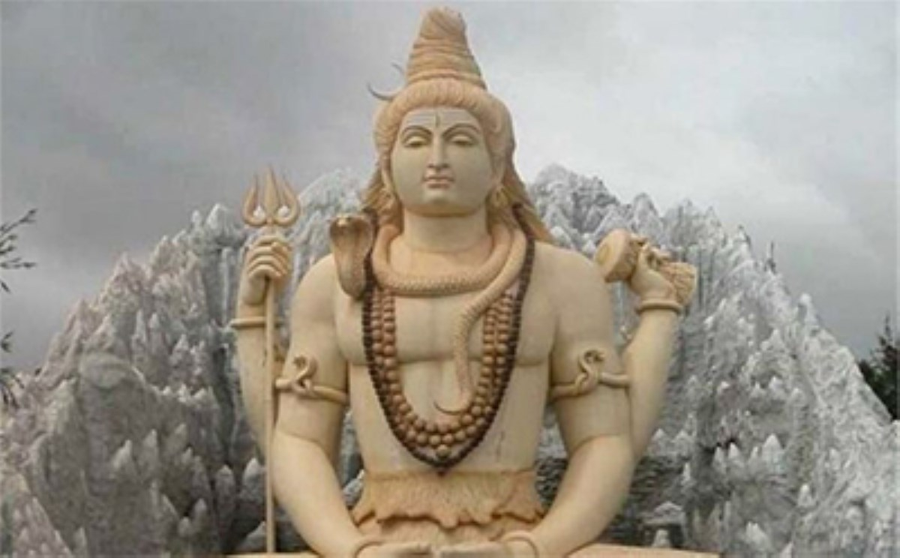

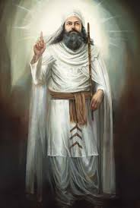
منجی‌گرایی در ادیان توحیدی و مکاتب مختلف
دین یهود
انتظار روزی که در آن وعده الهی تحقق و خداوند قوم برگزیده خود را در سرزمین موعود مستقر، و دشمنان آن را نابود کند، و عدل و احسان خود را بر سراسر جهان بگستراند.
دین مسیحیت
وقوع آخرالزمان با مضامینی چون آمدن الیاس پیش از آمدن مسیح و ظهور او و تحقق رستاخیز و همچنین رجعت حضرت عیسی(ع) بدون هیچ علامتی و همین طور بروز جنگ ها و بلاهایی سخت و زلزله بیان شده‌ است.
آیین بودا
موعود نجات بخش صرفاً کارکرد معنوی دارد و اندیشه منجی موعود با مفهوم «میْتْرِیه به معنای مهربان» تبیین می گردد و او را به هیأت مردی نشسته که آمادة برخاستن است، می دانند!
آیین زرتشت
مردی در آینده می‌آید و راه نجات را می‌یابد و منجی نهائی زرتشتی به شمار می‌آید.
آيين هندو
منجي موعودي به نام «کلکي» است که آخرين تجسم زميني ويشنو، يکي از سه خداي بزرگ هندويي است که در آخرالزمان براي نجات دين و کمک به مومنان تجسد پيدا خواهد کرد.

Slide 6

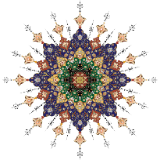
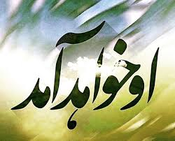

منجی موعود در دین اسلام و مذهب شیعه
یک اصل اعتقادی است.
در زمره اصل امامت قرار می گیرد.
از همان صدر اسلام نوید داده شده است.

Slide 7


منجی‌گرایی از نظر قرآن و روایات
قرآن
«ولقد کتبنا فی الزبور من بعد الذکران الارض یرثها عبادی الصالحون»
و به یقین در زبور پس از تورات نوشتیم که زمین را از شرک و گناه پاک خواهیم ساخت و بندگان شایسته من آن را به ارث خواهند برد.
انبیاء/105
قرآن
«و نرید ان نمن علی الذین استضعفوا فی الارض ونجعلهم ائمة ونجعلهم الوارثین»
ما می‌خواستیم کسانی را که در زمین به استضعاف کشیده شده بودند، نعمتی گران‌سنگ عطا کنیم؛ آنان را پیشوایانی قرار دهیم که از ایشان پیروی شود و مواهبی را از آن ایشان کنیم.
قصص/5
روایات
حضرت زهرا(س):
«من المحتوم الذی حتمه الله، قیام قائمنا. فمن شک فیما اقول، لقی الله و هو به کافر، و له جاحد»
از وعده های حتمی خدا قیام قائم ماست، هر کس در این گفتار شک و تردید به خود راه دهد، خدا را به حال کفر و انکار ملاقات می­کند.
سلیمان، کامل، روزگار رهایی، نشر آفاق، ص 90.

Slide 8
مواجهه آمریکا و هالیوود با تفکر آخرالزمانی
در طول سالیان متمادی، سینمای آمریکا و غرب کاملاً هوشمندانه و هدفمند به دنبال انحصاری کردن آخرالزمان بر اساس سبک و سیاق خود بوده و با پخش فیلم های سینمایی به نوعی، ناجی بودن خود را برای مردم دنیا القا کرده است. اما امروزه و با اتفاقات اخیر، تمامی سیاست‌های اعمالی، پیچیده شده و با توجه به افزایش مبتلایان به کرونا در غرب، ملت های مختلف دنیا خوب فهمیده اند که سیاست‌های آمریکا در خصوص القا منجی بودنش در آخرالزمان بر باد رفته است و باید به دنبال ناجی واقعی باشند، فلذا در این راستا رسانه‌های ارزشی و اسلامی کشورهای جهان نقش بسیار مهمی دارند.
خبر برخورد شهاب سنگ با کره زمین توسط رسانه های غربی، سناریوی علمی ناسا و نهادهای نجومی غرب و ایجاد موجی از وحشت بود که پس از مدتی با اعلام ناسا در خصوص عدم برخورد شهاب سنگ با زمین، به طور غیر محسوس آمریکا، ملجأ اعتماد و ایمان مخاطب و منجی زمین شد. اما در این سناریوی آخرالزّمانی، ورق کاملاً بر می گردد و جهان بشریّت ناگهان به این ویروس مبتلا می شود تا بت های ساخت بشر، منجی های دروغین غربی با ادعای مدیریت جهانی و هژمونی رسانه ای و... در هم شکسته شود و جهان در نهایت درماندگی و اضطرار، رو به سوی منجی حقیقی بنماید. البته باید به این نکته نیز اشاره داشت که اساساً زمین قبل از ظهور منجی الهی نابود نمی شود و به هیچ وجه نابودی نسل بشر ممکن نیست و هر نظریه‌ای در پوشش علم که نابودی حتمی تمدّن بشری را مطرح کند و به دنبال منجی آمریکایی برای آن باشد، خیالاتی در پوشش احتمالات علمی است.

Slide 9


کرونا و نشانه‌های افزایش منجی‌گرایی در جهان
این روزها در جای جای دنیا که همه انسان ها گرفتار ویروس کرونا هستند افکار و اندیشه ها متوجه یک منجی و نجات دهنده است. و همه مردم دنیا دنبال امام زمان(عج) هستند و هشتگ هایی با عنوان ( #The Promised Saviour) "ناجی موعود" به کرار مشاهده می شود.
مهمترین کاری که ویروس کرونا انجام داد این بود که اندیشه ماتریالیستی را به زباله دان تاریخ انداخت.
فیلسوف آلمانی یورگن هابرماس
« کرونا توانست آگاهی انسان مدرن را به ندانستن‌اش بالا بیرد» و ناتوانی بشر و قدرت‌های پرمدعای غرب را بر آنها ثابت و عیان کند.
وقتی کرونا همه دنیا را درنوردید و از شرق تا غرب عالم را درگیر بحران کرد، بسیاری از مردم که امیدشان را به علم و دانش از دست داده بودند، دست به دامان معنویات و باورهای مذهبی شدند، تا خداوند نظری کند و منجی خودش را برای نجات انسان‌ها بفرستد.

Slide 10
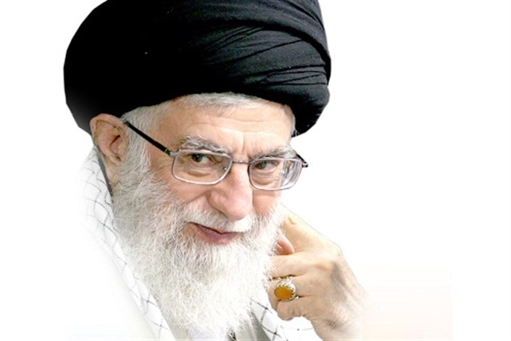
چرایی افزایش منجی‌گرایی در جهان
می توان چرایی گسترش گرایشات منجی گرایانه را نیز دریافت کرد. معظم له در این بیانات در این باره فرمودند: « امروز بعد از آنکه بشریّت مکاتب گوناگون و نحله‌های فکریِ گوناگون و مسلکهای گوناگون را تجربه کرده -از کمونیسم تا دموکراسی غربی تا لیبرال‌دموکراسیِ رایج در دنیا؛ با این همه ادّعایی که اینها دارند- احساس آسایش نمی کند؛ بشر با این همه پیشرفت­های علمیِ حیرت‌آور که بکلّی وضع زندگی را در جهان تغییر داده، احساس خوشبختی نمی کند؛ بشریّت دچار فقر است، دچار بیماری است، دچار فحشا و گناه است، دچار بی‌عدالتی است، دچار نابرابری است، دچار شکاف طبقاتی بسیار وسیع است؛ بشر دچار سوءاستفاده‌ قدرت ها از علم است؛ قدرت­ها از علم سوءاستفاده می کنند، از کشفیّات طبیعت سوءاستفاده می کنند، از توانایی‌های استخراج‌شده‌ی از طبیعت سوءاستفاده می کنند؛ بشر با اینها مواجه است؛ اینها موجب شده است که انسان‌ها در همه جای دنیا احساس خستگی کنند؛ احساس نیاز به یک دست نجات‌بخش کنند.»
بیانات مقام معظم رهبری در 21/01/1399 به مناسبت نیمه شعبان

Slide 11

بحران کرونا و مسئله ظهورامام زمان(عج)
آیا این خواست و امیدی که بعد از کرونا در جهان به وجود آمده، ارتباطی با ظهور امام عصر(عج) دارد؟
قاعده این است که بر اساس آیه شریفه " ان الله لایغیروا ما بقوم حتی یغیروا ما بانفسهم" تا وقتی مردم خودشان نخواهند تغییری در جهان رخ نمی‌دهد و تا طلب آمدن منجی وجود نداشته باشد و این اعتقاد در سطح جهانی صورت نگیرد، نمی‌توانیم انتظار داشته باشیم حضرت ظهور کنند.
آیا توسل به امام زمان(عج) می‌تواند ما را از بحران کرونا نجات دهد؟
ممکن است مردم دعا کنند و خدا هم دعایشان را اجابت کند، ولی این کافی نیست و انسان‌ها باید بفهمند که راه نجات و سعادت، اطاعت از دستورات الهی است و باید مسیرشان را عوض کنند که این احتیاج به معرفت راسخ‌تری دارد.
آیا شیوع کرونا و مرگ تعداد زیادی از مردم جهان، از علائم ظهور امام زمان(ع) است؟
حوادث و بلاها و امراضی در طول تاریخ مکررا با شدت و ضعف محقق شده است و به هیچ وجه نمی توان آن را به عنوان یکی از علائم ظهور و یا قریب الوقوع بودن آن دانست. علائم ظهور از امور و اختیارات تام خدا است، بنابراین اضافه نمودن از مصادیق قول بغیر علم و بلکه از موارد تحریف دین است. از علائم انتظار واقعی آن است که از تحریف دین جلوگیری شود و ذهن جامعه و جوانان را بدون دلیل متوجه امور غیر واقعی ننماییم و هر حادثه‌ای ولو عجیب و سهمگین را نمی توان از علائم ظهور دانست.
- -
-
- رعد/11

Slide 12
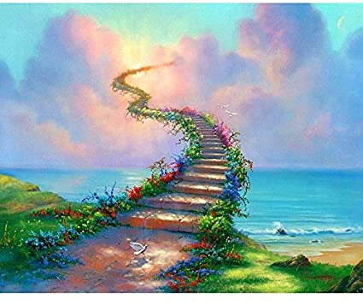
علائم پیش از ظهور امام عصر(عج)
علائم غیرحتمی
سایر علائمی که برخی از بزرگان ذکر کرده اند، علائم غیرحتمی است.
علائم حتمی
خروج سفیانی
صیحه آسمانی
خروج یمانی
قتل نفس زکیه

Slide 13
وظایف منتظران و زمینه سازی برای ظهور
منتظران خاص
1) شیعه اثنی عشری باید با حضرت حجت ارتباط قلبی برقرار کند.
2) نباید تنها به دعای زبانی برای تعجیل در ظهور بسنده کند.
3) در ابعاد فردی باید متخلق به آموزه‌های اخلاقی اسلام باشد.
4) در ابعاد اجتماعی باید به همنوع خود کمک و یا مشکلات مردم را حل کند.
5) باید هم خودسازی و هم به قدر توان دگرسازی و جامعه‌پردازی کند.
6) مهمترین وظیفه منتظران در عصر غیبت، زمینه سازی ظهور است .
منتظران عام
۱) منتظران باید وظایف دینی و شرعی خود را انجام دهند.
۲) در عرصه های اقتصادی و اجتماعی تلاش کنند
۳) به دنبال پی ریزی تمدنی اسلامی باشند تا به برقراری عدالت و از بین بردن ظلم یاری رسانند.

Slide 14
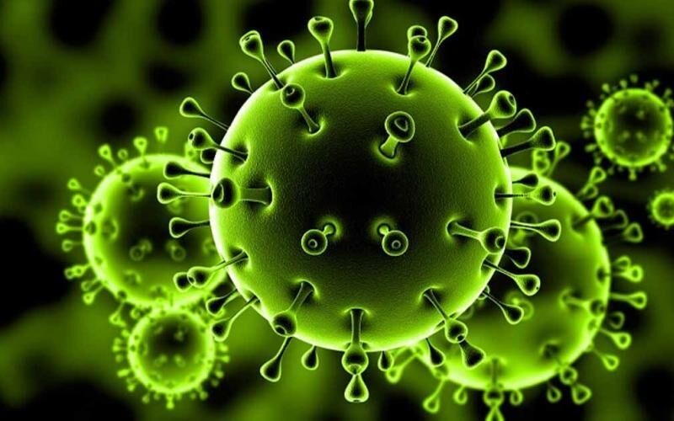
نتیجه گیری
حقیقتاً کرونا شمه‌ای از آخر دنیا بود و فرد مبتلا به آن با تمام وجود مظاهر قیامت را مشاهده می‌کرد، همه از یکدیگر فرار می‌کنند، دیگر خبری از صله رحم، دید و بازدید و حتی عیادت نزدیک ترین و دلبندترین اقوام نیست!
مگر در قرآن نفرمود: "يَوْمَ يَفِرُّ الْمَرْءُ مِنْ أَخِيهِ وَ أُمِّهِ وَ أَبِيهِ وَ صاحِبَتِهِ وَ بَنِيهِ لِكُلِّ امْرِئٍ مِنْهُمْ يَوْمَئِذٍ شَأْنٌ يُغْنِيهِ" قیامت روزی است که شخص از برادر خود فرار می‌کند از مادرش فرار می‌کند از پدرش فرار می‌کند. از رفیقش فرار می‌کند حتی از فرزندش فرار می‌کند. آن روز هرکس گرفتار خودش است و رایحه‌ای از آن روز را ما امروز در شیوع کرونا ویروس دیدیم. واقعا می‌توان در پرتو این آموزه‌های نورانی به یاد قیامت افتاد و از ورای عینک ماده‌گرایی صرفی که بر چشم داریم، نگاهی نافذ و بصیرانه به موضوعات انداخت و درس‌ها و عبرت‌ها گرفت. با چنین منظری، این ویروس هم وسیله تنبه و بیداری خواهد شد.
عبس/34-37

Slide 15

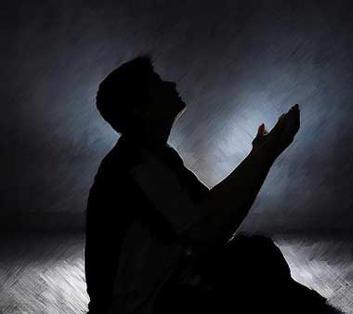

پایان

